Slide 1
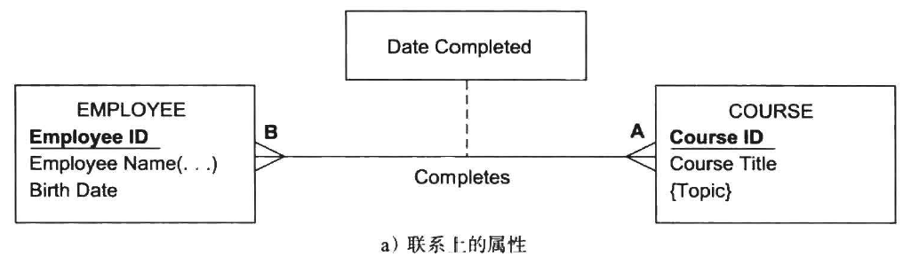
E-R Diagrams转换成Relational Schemas
E-R模型和关系模型的区别与联系
在E-R 模型可以直接表达实体间多对多的联系
在关系数据模型中不能直接表达多对多的联系
这两种模型可以相互转换！
E-R模型转换为关系模型面临的主要问题：
如何用关系模型的数据结构（关系或表）来表示E-R模型中的实体和联系
如何在关系模型中表示E-R模型中的约束（映射基数约束和参与约束）

Slide 2
E-R Diagrams转换成Relational Schemas
为什么需要掌握E-R模型和关系数据模型之间的转换规则
（1）CASE 工具通常不能为复杂的数据联系建模（需要手动转换）
三元联系（多元联系）
超类型/子类型之间的联系
（2）有时需要在合适的方案中选择特定的解决方案
（3）需要准备好为CASE 工具给出的结果做质量检查
（4）理解转换过程有助于理解概念数据建模(真实世界建模)与物理数据库建模（用特定的RDBMS实现概念模型）之间的不同。

Slide 3
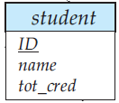
将E-R图转换成关系模式
步骤1：常规实体的映射
常规实体的特征
强实体
有简单属性
有复合属性
无多值属性
映射方法
为E-R图中的每个常规(强)实体E，创建一个关系模式E
实体E的简单属性，直接放入关系模式E
实体E的复合属性，只把其简单成员属性放入关系模式E
如果实体E有多个候选键，选择其中一个，作为关系模式E的主键，其他的作为备用键
实体E的每一个实体实例，对应关系模式E的一个元组
例：E-R图中的实体student，有三个简单属性
ID （主码）
name
tot_cred
转换为以下的关系模式：
student( ID，name，tot_cred)
关系模式student的主码是ID

Slide 4
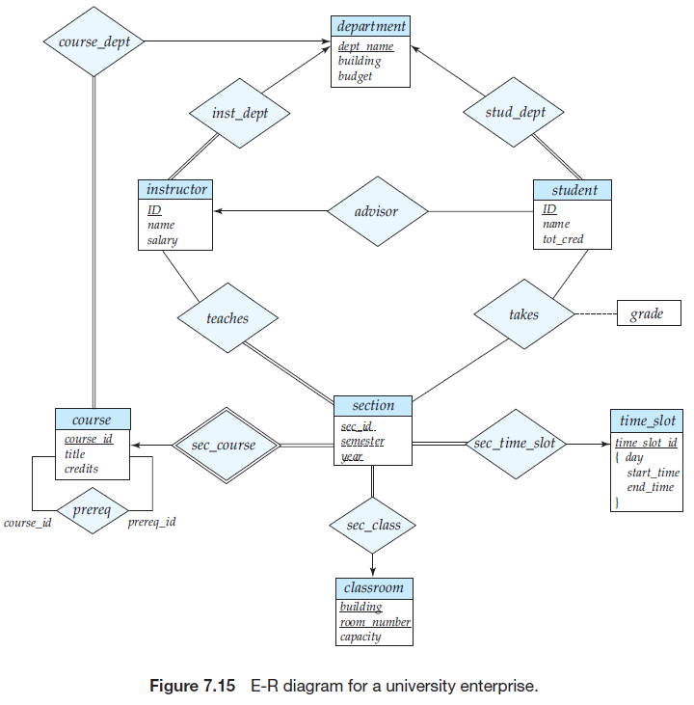
将E-R图转换成关系模式
步骤1：常规实体的映射
例：大学数据库E-R图中
除time_slot以外的所有强实体都是简单实体
time_slot是复杂实体（具有多值属性）
用上页的规则转换为对应的关系模式：
classroom ( building ， room_number， capacity )
department ( dept_name，building， budget )
course ( course_id，title，credits )
instructor ( ID， name， salary )
student ( ID，name，tot_cred )

Slide 5
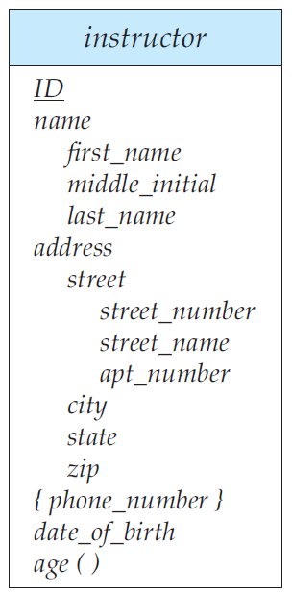
将E-R图转换成关系模式
步骤1：常规实体的映射
例：instructor 实体（右图）
复合属性name产生的模式包括属性first_name 、middle_ initial和last_name ，没有单独的属性或模式表示name
复合属性address产生的模式包括属性street 、city 、state 以及zip_code
复合属性street产生的模式包括属性street_number 、street_name和apt_number
instructor (ID，
first_name， middle_name，last_name,
street_number，street_name，apt_number，city，state，zip_code，
date_of_birth)
address是复合属性，不会出现在转换后的关系模式中
street 是复合属性，不会出现在转换后的关系模式中

Slide 6
将E-R图转换成关系模式
步骤2：二元多对多联系的映射
映射方法：添加关联关系法
为E-R图中二元多对多联系的每个参与实体E1和E2，创建关系模式E1和E2
创建一个新的关系模式R来表示两个参与实体之间的多对多联系
主键为两个参与实体的主键的并集
创建2个外键约束，参照引用相应的参与实体
联系的描述性属性，放入到这个新添加的关系模式R中
例：学生和课程之间的选修联系
一个学生可以选修0或多门课程，一个课程可以由0个或多个学生选修（多对多联系）
联系的描述性属性：学生选修该课程获得成绩mark
按照上面的方法，进行转换：
关系模式STUDENT（stuId，name，dayOfBirth，totalCredit）
关系模式 COURSE（courseId ， courseName ，courseHour）
创建一个新的表示多对多联系的关系模式StudentRegisterCourse
联系的描述性属性mark放到该关系模式
主键由参与联系的实体的主键联合构成
创建2个外键，分别引用两个参与联系的实体
StudentRegisterCourse（stuId， courseId ， mark ）

Slide 7
将E-R图转换成关系模式
步骤3：二元一对多联系的映射
第一种映射方法：外键方法
为E-R图中二元一对多联系的每个参与实体E1和E2，创建关系模式E1和E2
选中参与联系的多方实体所对应的关系模式，为其添加一个外键（是参与联系的一方实体的主键）
联系的属性，也一同放入多方实体
多方实体是子实体，一方实体是父实体
例：班级和学生之间的归属联系
一个学生属于一个班级，一个班级有很多学生（一对多联系）
学生STUDENT在stu_calss归属联系中是多方实体
班级CLASS在stu_calss归属联系中是一方实体
联系的描述性属性：学生加入班级的时间joinDate
进行转换：
关系模式STUDENT（stuId，name，dayOfBirth，totalCredit）
关系模式 CLASS（classID ， className ，classsDescription）
选择多方实体所对应的关系模式STUDENT，为其添加外键（是参与联系的一方实体的主键），并加入联系的属性
STUDENT（stuId，name，dayOfBirth，totalCredit ， classID ， joinDate ）

Slide 8
将E-R图转换成关系模式
步骤3：二元一对多联系的映射
第二种映射方法：添加关联关系法
一对多联系是多对多联系的特例！
采用步骤2的方法（多对多联系的转换方法）来转换二元一对多联系
例：班级和学生之间的归属联系
一个学生属于一个班级，一个班级有很多学生（一对多联系）
学生STUDENT在stu_calss归属联系中是多方实体
班级CLASS在stu_calss归属联系中是一方实体
联系的描述性属性：学生加入班级的时间joinDate
按照上面的方法，进行转换：
关系模式STUDENT（stuId，name，dayOfBirth，totalCredit）
关系模式 CLASS（classID ， className ，classsDescription）
添加一个新的表示联系的关系模式StudentInClass，并将联系的描述性属性joinDate添加到上面
StudentInClass（stuId， classId ，joinDate ）
创建两个外键，参考引用相应的实体

Slide 9

将E-R图转换成关系模式
步骤3：二元一对多联系的映射
参与约束的映射
一对多的联系，且多方全部都参与的情况下
例：大学E-R图中满足上述条件的关系
instructor在联系inst_dept中是全部参与的
一个系有很多老师，每个老师必须属于一个系
模式instructor 和department 分别对应于实体A 和B 。
模式inst_dept 可以和模式instructor 合并
结果是instructor 模式由属性{ ID，name，dept_name，salary } 组成
不需要使用空值来进行模式的合并！
一对多的联系，且多方是部分参与的情况下（使用NULL）
instructor在inst_dept中是部分参与的
每个老师可以属于一个系，也可以不属于任何系
通过使用空值来进行模式的合并！
可以为那些没有相关联的系的教师在属性dept_name 中存放空值

Slide 10
将E-R图转换成关系模式
步骤4：二元一对一联系的映射
第一种映射方法：外键方法
为E-R图中二元一对一联系的每个参与实体类型E1和E2，创建关系模式E1和E2
优先选中一个完全参与联系的实体所对应的关系模式，为其添加一个外键（是另外一个参与联系的实体的主键）
联系的属性，也一同放入刚才选中的实体
例：班级和学生之间的lead联系
一个学生属于一个班级，一个班级有很多学生（一对多联系，此处不研究这个联系）
一个班级有且只有一个班长，一个学生最多只能成为一个班级的班长（lead联系是一对一）
联系还具有一个描述性属性beginLeaderDate（表示成为班长的时间）
学生在lead联系中是部分参与（有些学生会成为班长，有些不会）
班级在lead联系中是完全参与（每个班级必须有且仅由一个学生来领导）
按照上面的方法，进行转换：
关系模式STUDENT（stuId，name，dayOfBirth，totalCredit）
关系模式 CLASS（classID ， className ，classsDescription）
选择全部参与的关系模式CLASS，为其添加外键，并加入联系的属性
CLASS（classID ， className ，classsDescription ， studIdLeadClass ， beginLeaderDate ）
在联系的全部参与方所对应的关系模式中，添加一个外键（联系可选参与方的主键），可以避免在外键上出现null

Slide 11
将E-R图转换成关系模式
步骤4：二元一对一联系的映射
第一种映射方法：外键方法
也可以选择为部分参与联系的实体所对应的关系模式，为其添加一个外键（是另外一个参与联系的实体的主键）
例：班级和学生之间的lead联系
一个班级有且只有一个班长，一个学生最多只能成为一个班级的班长（lead联系是一对一）
联系还具有一个描述性属性beginLeaderDate（表示成为班长的时间）
学生在lead联系中是部分参与（有些学生会成为班长，有些不会）
班级在lead联系中是完全参与（每个班级必须有且仅由一个学生来领导）
按照上面的方法，进行转换：
关系模式STUDENT（stuId，name，dayOfBirth，totalCredit）
关系模式 CLASS（classID ， className ，classsDescription）
选择部分参与的关系模式STUDENT，为其添加外键，并加入联系的属性
STUDENT（ stuId，name，dayOfBirth，totalCredit ， managedClassID ， beginLeaderDate ）
在联系的部分参与方所对应的关系模式中，添加一个外键（另一个参与联系的实体的主键），在外键上会出现null

Slide 12
将E-R图转换成关系模式
步骤4：二元一对一联系的映射
第二种映射方法：合并关系方法
当两个实体都是全部参与到一对一联系时，可以采用这种方法
为E-R图中二元一对一联系的两个参与实体E1和E2，创建关系模式E，包含了这两者的全部属性和联系的属性
例：一个学生对应一份学生档案
按照上面的方法，进行转换：
关系模式STUDENTARCHIVE（stuId，name，dayOfBirth，totalCredit，archiveNo，createDate，createByWho）

Slide 13
将E-R图转换成关系模式
步骤4：二元一对一联系的映射
第三种映射方法：添加关联关系法
一对一联系是一对多联系的特例！
一对多联系是多对多联系的特例！
采用步骤2的方法（多对多联系的转换方法）来转换二元一对一联系
缺点
需要添加一个新的关系
进行查询的时候需要进行连接
例：班级和学生之间的lead联系
一个班级有且只有一个班长，一个学生最多只能成为一个班级的班长（lead联系是一对一）
联系还具有一个描述性属性beginLeaderDate（表示成为班长的时间）
学生在lead联系中是部分参与（有些学生会成为班长，有些不会）
班级在lead联系中是完全参与（每个班级必须有且仅由一个学生来领导）
按照上面的方法，进行转换：
关系模式STUDENT（stuId，name，dayOfBirth，totalCredit）
关系模式 CLASS（classId ， className ，classsDescription）
添加一个新的表示联系的关系模式StudentLeadClass，并将联系的描述性属性mark添加到上面
StudentLeadClass（stuId， classIdLead ， mark ）
创建两个外键，参考引用相应的实体

Slide 14
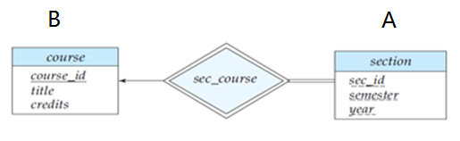
将E-R图转换成关系模式
步骤5：强实体/弱实体的映射
映射方法
设A 是具有属性 a₁, a₂, . . . , a_{m} 的弱实体，A的分辨符包括属性a₁, a₂, . . . , a_{i}
设B 是A 所依赖的强实体，B 的主键包括属性b₁, b₂, . . . , b_{n}
为弱实体A所依赖的强实体B创建一个关系模式B
为弱实体A创建关系模式A
{a₁, a₂, . . . , a_{m} } ∪ {b₁, b₂, . . . , b_{n}}
关系模式A的属性由所有的弱实体集属性加上所依赖的强实体集的主键构成
关系模式A的主键由强实体集B的主键加上弱实体集A的分辨符构成
在关系模式A 上建立外键约束：
属性b₁, b₂, . . . , b_{n}参照关系B 的主键
外键约束保证表示弱实体的每个元组都对应一个表示强实体的元组（弱实体是全部参与的）
外键约束具有“级联删除”规则（cascade），适用于update和delete
Note：弱实体集和强实体集之间的标识性联系，不会有描述性属性！

Slide 15
将E-R图转换成关系模式
步骤5：强实体/弱实体的映射
例：弱实体section 和强实体course（右图）
弱实体section有属性：sec_id , semester 和year
弱实体section的分辨符由(sec_id ，semester，year) 组成
强实体course 的主码是course_id
弱实体section 用如下的关系模式表示：
section (course_id，sec_id，semester， year)
弱实体section主码由以下两部份组成：
强实体course 的主码（course_id）
弱实体section 的分辨符(sec_id ，semester，year)
在关系模式section 上建立了外键约束
属性course_id 参照关系模式course的主键
该外键约束具有“级联删除”规则
级联删除规则表示：如果一个course 实体被删除，那么所有与它相关联的section 实体也将被删除

Slide 16
将E-R图转换成关系模式
步骤6：多值属性的映射
第一种映射方法：高表方法
将包含一个多值属性M的实体E转换为两个关系R₁和R₂
R₁包括该实体中除了多值属性以外的所有属性
R₂包含两组属性
实体R的主码构成R₂的主键
多值属性M本身（此时已经转换为单值了！）
R₂的主键也是R₂的外键，参照引用R₁的主键
外键约束具有“级联删除”规则（cascade），适用于update和delete
例：（右图）instructor 实体，包含多值属性phone_number
创建一个关系模式instructor，其主键是lD
为这个多值属性构建一个关系模式instructor_phone
instructor_phone( ID，phone_number )
教师的每个电话号码都表示为该模式上的关系中的唯一一个元组：
如果有一个lD 为22222 的教师，电话号码为555-1234 和555- 4321
那么在关系instructor_phone 将有两条元组
( 22222，555-1234 )
( 22222，555-4321 )
instructor_phone的主码： ID和phone_number两个属性一起组成
在instructor_phone 关系上添加外码约束：属性lD 参照instructor关系的属性ID

Slide 17
将E-R图转换成关系模式
步骤6：多值属性的映射
第二种映射方法：宽表方法
规定多值属性最多可以拥有多少个值，假设为k个
将包含一个多值属性M的实体E转换一个关系模式R
关系模式R包含除了多值属性以外的所有属性
在关系模式R中添加k个属性M₁，M₂，……，M_{k}，用于表示这个多值属性
例：（右图）instructor 实体，包含多值属性phone_number
假设每个教师最多有3个电话
将实体instructor转换为一个关系模式instructor，其主码是属性lD
为关系模式instructor添加3个属性phone1，phone2，phone3
instructor ( ID，first_name，middle_name，last_name,
street_number，street_name，apt_number，city，state，zip，date_of_birth，
phone_number，phone1，phone2，phone3 )

Slide 18
将E-R图转换成关系模式
步骤7：派生属性的映射
映射方法
派生属性不在关系数据模型中显式地表示出来
派生属性转换为一个SQL函数
例：instructor 实体（右图）
派生属性age（）用一个SQL函数来表示：
computeAge()：用sysdate减去data_of_birth
SELECT ID，computeAge(data_of_birth)
FROM instructor

Slide 19
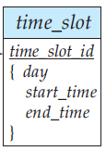
E-R Diagrams转换成Relational Schemas
步骤8：复杂属性的映射
映射方法
例：实体time_slot （右图）
time_slot_id 是实体time_slot 的主码
第二属性是复杂属性：首先是多值属性，然后才是复合属性
从实体time_slot生成的R1只有一个属性time_slot_id （删除掉！）
从实体time_slot生成的R2（因多值复合属性而生成的）的关系模式为
time_slot ( time_slot_id，day，start_time， end_time)
注意：主码是（time_slot_id，day，start_time ）3个属性，而不是全部4个属性！
为什么在这里不按照转换规则来确定time_slot关系的主码呢？
存在一个约束（没有在E-R 图中表示出来）：不存在一个班的两次课在一周中的同一天的同一时间开始却在不同时间结束
基于这个约束， end_time 从模式time_slot 的主码中去除了！

Slide 20
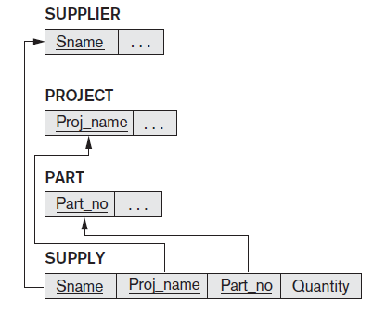
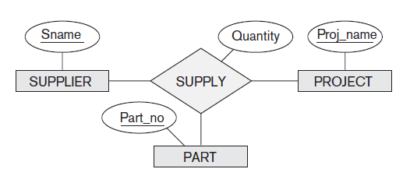
将E-R图转换成关系模式
步骤9：n元联系的映射
映射方法
为E-R图中n元联系的每个参与实体类型E1，E2，…En，创建关系模式E1，E2，…En
为创建一个新的关系模式R，表示这个n元联系
把所有参与实体的主键作为关系模式R的外键
关系模式R的主键通常由所有参与n元联系的实体的主键的并集构成
如果有一个实体类型E的基数约束是1，那么R的主键就不包括这样的外键属性
n元联系的描述性属性也应该加入到关系模式R中

Slide 21
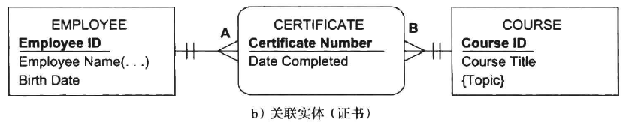
将E-R图转换成关系模式
步骤10：关联实体的映射
映射方法
为E-R图中与关联实体发生联系的每个实体类型E1，E2，…En，创建关系模式E1，E2，…En
为关联实体创建一个关系模式R
如果关联实体还没有分配主键
把所有参与实体的主键的并集作为关联实体对应的关系模式R的主键
把所有参与实体的主键作为关联实体对应的关系模式R的外键
如果关联实体已经分配了主键
关联实体的主键可以作为其所对应的关系模式R的主键
把所有参与实体的主键作为关联实体对应的关系模式R的外键
例：右图
为与关联实体CERTIFICATE发生联系的两个实体，创建2个关系模式创建两个关系
EMPLOYEE
COURSE
为关联实体CERTIFICATE创建一个对应的关系模式CERTIFICATE
CERTIFICATE（关联实体已经分配了主键）
参与实体EMPLOYEE和COURSE的主键作为关系模式CERTIFICATE的外键

Slide 22
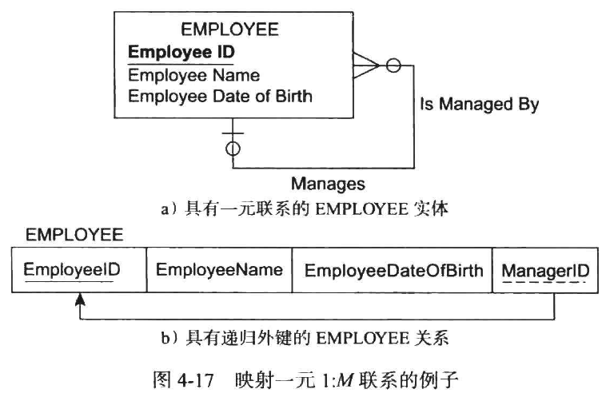
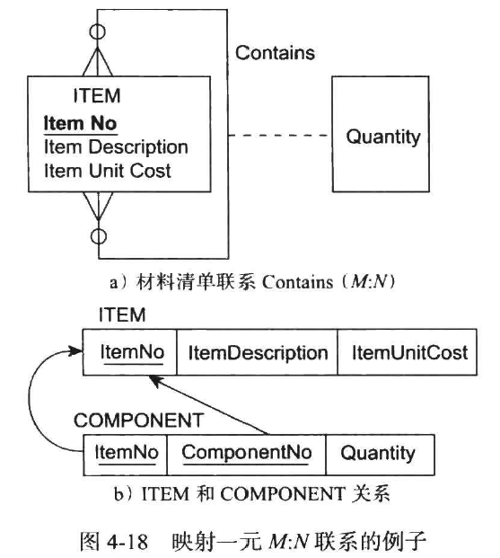
将E-R图转换成关系模式
步骤11：递归联系的映射
映射方法
两种最重要的递归联系
一对多递归联系
创建一个关系模式
在该关系模式中添加外键属性（需要更名），外键参照的是同一关系中的主键值
多对多递归联系
创建两个关系模式R1和R2
R1是表示实体的关系模式
R2是表示多对多联系的关系模式
主键由两个属性组成，均来自表示实体的关系模式
一个取主键的原名
另外一个根据参与联系的角色，重新命名主键属性
联系的描述性属性也放在表示多对多联系的关系模式中

Slide 23
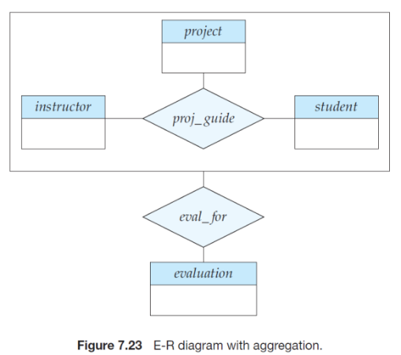
将E-R图转换成关系模式
步骤12： 聚集（Aggregation）的映射
需求：教师指导学生做项目
需求：每个月需要对教师指导学生做的项目的情况进行评估
使用聚集来建模以上的两条需求
聚集是一种抽象，把联系被视为高层实体
三元联系proj_guide（关联三个实体instructor、stuent 和project）
三元联系proj_guide被当作一个同名的高层实体proj_guide
在高层实体proj_guide 和评估报告实体evaluation之间创建一个二元联系eval_for
二元联系eval_for表示某个evaluation 对应哪个（student , project ,instructor）组合
映射方法
不需要单独的关系来表示聚集
直接使用定义该聚集的联系所创建出来的关系模式proj_guide
主键就是定义该聚集的联系的主键
按照二元联系的转换规则，转换高层实体proj_guide 和评估报告实体evaluation之间的二元联系eval_for

Slide 24
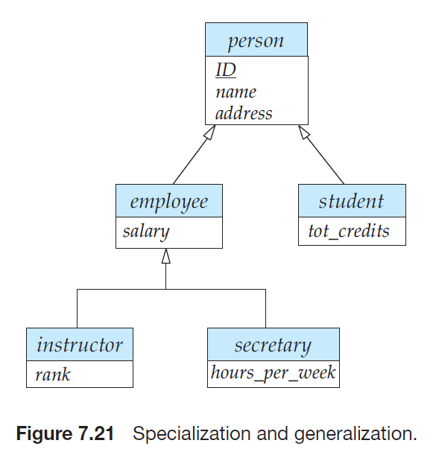
将E-R图转换成关系模式
步骤13：超类/子类联系类型的映射
映射方法
第一种方法
（1）为高层实体创建一个模式；
（2）为每个低层实体创建一个关系模式：
属性包括对应于低层实体的每个属性
属性包括对应于高层实体主码的每个属性
（3）高层实体的主码属性同时也是所有低层实体的主码属性
（4）在低层实体上建立外码约束，其主码属性参照创建自高层实体的关系的主码
例：图7-21的E-R图(忽略instructor和secretary实体) ，
根据步骤（1）（2），建立三个模式：
person (ID, name, street, city)
employee (ID, salary)
student (ID, tot_cred)
根据步骤（3），三个模式的主码都采用高层实体 person 的主码，也就是属性ID作为主码；
根据步骤（4），在低层实体上建立外码约束，其主码属性参照创建自高层实体的关系的主码：
employee 的属性lD 会参照person 的主码
student的属性lD 会参照person 的主码

Slide 25
将E-R图转换成关系模式
步骤13：超类/子类联系类型的映射
映射方法
第二种方法
如果概化是不相交且完全的
不存在同时属于两个同级的低层实体的实体实例
高层实体的任何实体实例都是某个低层实体的成员
（1）不需要为高层实体创建任何关系模式
（2）只需要为每个低层实体创建一个关系模式
属性包括对应于低层实体的每个属性
属性同时包括对应于高层实体的每个属性
（3）将高层实体的主码作为低层实体的主码
例：图7-21的E-R图，转换为以下两个关系模式
employee (ID, name, street, city, salary)
student (ID，name, street, city, tot_cred)
这两个关系模式的主码：将高层实体person 的主码属性lD作为它们的主码
定义外码约束时，会遇到麻烦
假定我们有一个与实体person相关的联系R
用第一种方法，当从该联系创建一个关系模式R时，也可以在R上建立参照person模式的外码约束。
用第二种方法， R上的外码约束无法参照单一的一个关系。
解决办法：创建一个关系模式person（至少包含实体person 的主码属性）

Slide 26
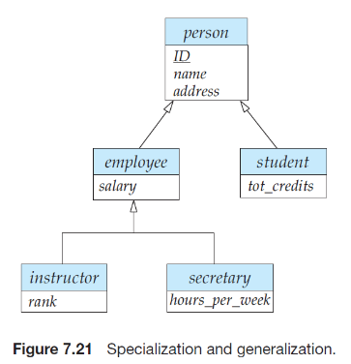
将E-R图转换成关系模式
步骤13：超类/子类联系类型的映射
映射方法
第二种方法
用于重叠概化，某些值就会不必要地存储多次
例：如果一个人既是雇员又是学生，street 和city的值就会存储两次
概化是不相交的但不是全部的（有的人既不是雇员又不是学生）
需要一个额外的模式 person (ID，name，street，city)来表示这样的人
外码约束问题仍然存在！
为了解决这个问题，假定在person 关系中额外表示了雇员和学生，
姓名、街道以及城市的信息就要在person 关系和student 关系中冗余地存储
雇员的信息在person 关系和employee 关系中也要冗余地存储
如果想去除这样的冗余，可以将姓名、街道和城市信息只存储在person 关系中，而把这些信息从student和employee 中移除（结果和第一种方法一样了）

